Slide 1
AR을 이용한 로드뷰
S.M.V
2012244021 나태근 (팀장)
2012244027 박수영
2012244040 이준범2012244075 이윤배

Slide 2
팀 소개
프로젝트 주제
- 기존 시스템의 문제점
- 개선방향 및 기본 아이디어
예상도출 결과물
팀 미팅/ 일정 및 계획
향후 개발 일정
5조 팀 프로젝트
INDEX

Slide 3




팀 소개
01
S.M.V
이윤배
컴퓨터공학과
4학년
이준범
컴퓨터공학과
4학년
★ 나태근 ★
컴퓨터공학과
4학년
박수영
컴퓨터공학과
4학년

Slide 4
프로젝트 주제
01
기존의 문제점
02
기존의 로드뷰는 미리 저장되어진 사진을 통하여 길을
알려주기 때문에 계절, 공사, 상가 등이 바뀌거나 새로 생겨
같은 길인지 알기 어려울 경우가 있다.

Slide 5
프로젝트 주제
01
02
개선방향 및 기본아이디어
AR기술을 활용하여 실시간성을 높이자
AR(증강 현실 | Augmented Reality) 기술 : 최근 이슈화된 포켓몬go에
사용된 기술로 현실세계에 가상의 물체를 겹쳐서 보이게 하는 방법

Slide 6
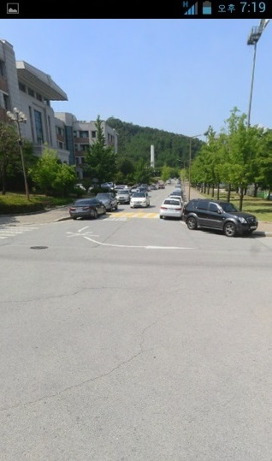

예상도출 결과물
01
결과물

Slide 7
팀 미팅 일정 및 계획
01
미팅 계획
▷정기적
◌주 2회 (성화학숙 B동 220호)
- 수요일 | 오후 9시 ~ 오후 11시
- 일요일 | 오후 9시 ~ 오후 10시
▷ 비정기적
- SNS(카카오톡 등)

Slide 8
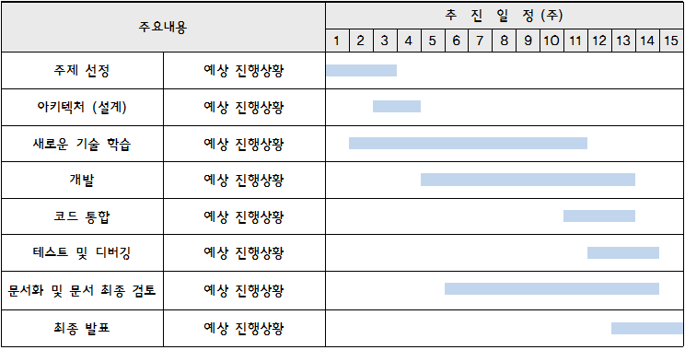
향후 개발 일정
01
개발일정

Slide 9
Thank you

